Slide 1
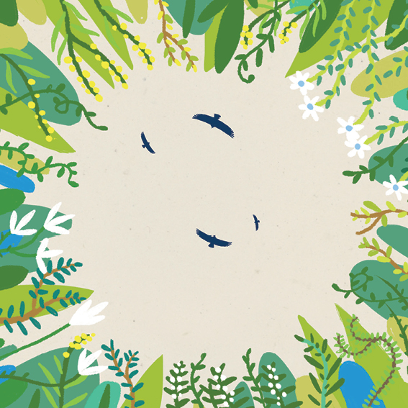

生生不息
Alex Latimer
Gordon Latimer
Patrick Latimer

Slide 2
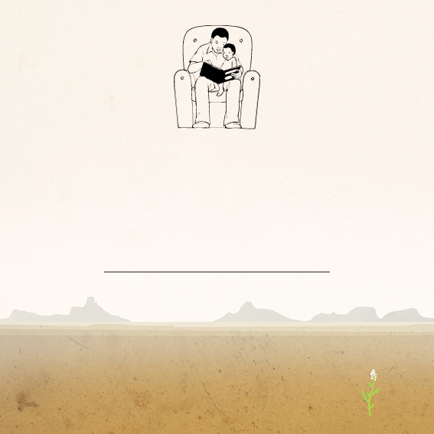
生生不息
这本书属于

Slide 3
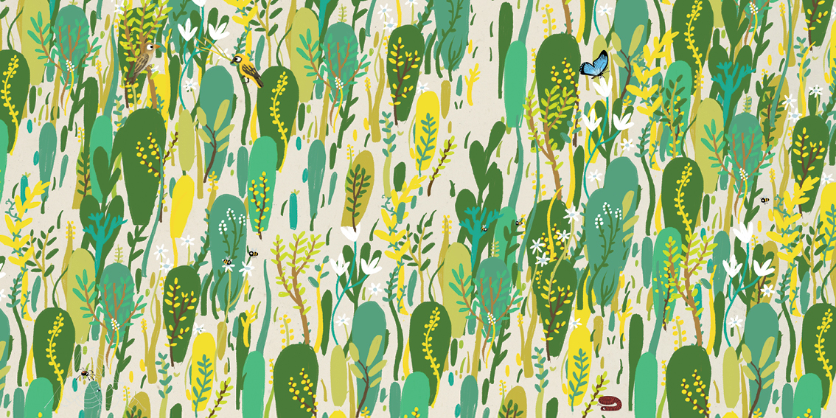

Slide 4
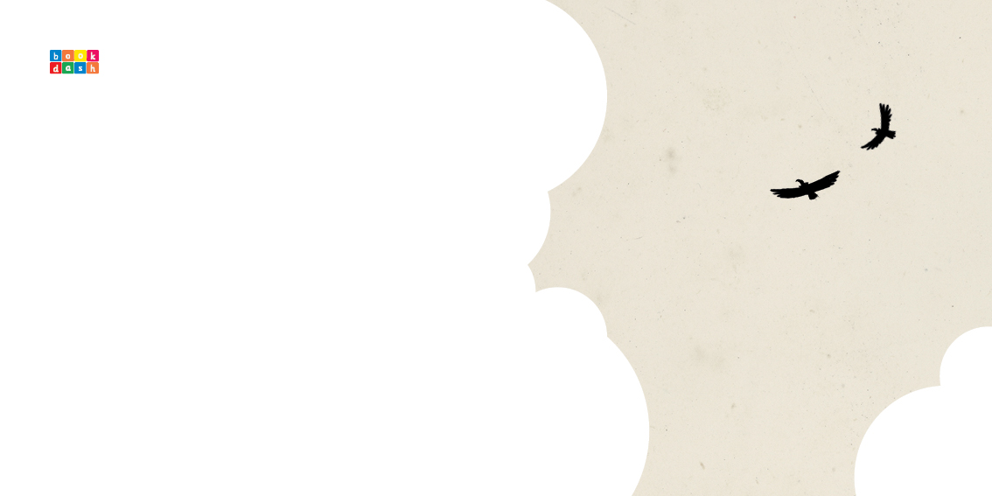
生生不息
Alex Latimer
Gordon Latimer
Patrick Latimer

Slide 5
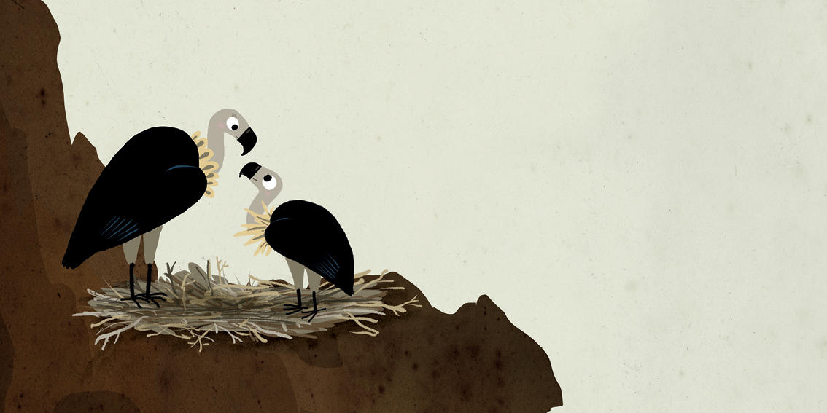
在悬崖边上，住着小秃鹫和他的妈妈。

Slide 6
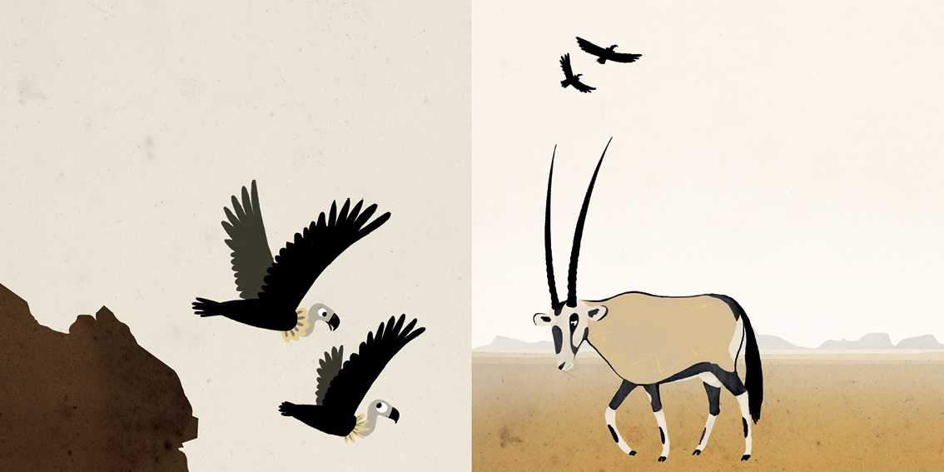
当小秃鹫已经长大到可以飞翔的时候，他的妈妈带他飞上高高的天空，一起翱翔，看着地面。
“我想要带你看一件美丽的事物。”秃鹫妈妈对小秃鹫说。
他们看见一只老羚羊在高温中摇摇晃晃。
“看，这只老羚羊活不久了。”

Slide 7
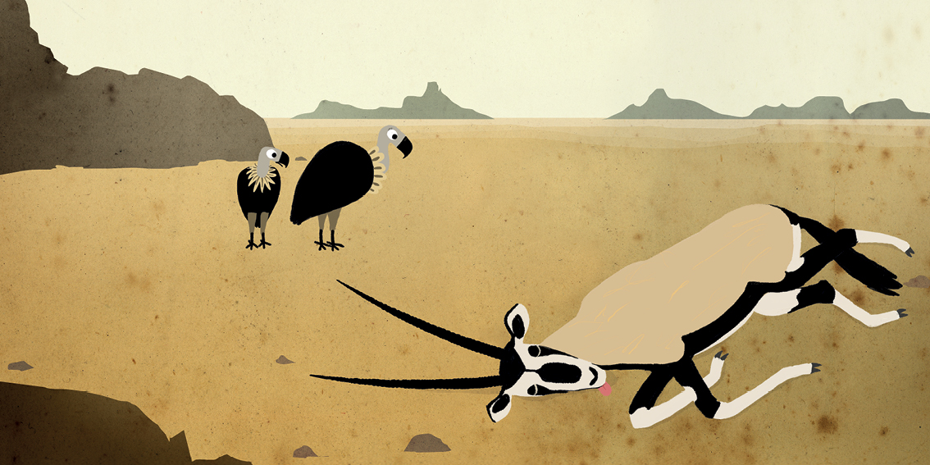
两只秃鹰飞了下来。
“这不美丽。”小秃鹰对妈妈说：“这太可怕了！”
果不其然，这只羚羊倒在那儿死了。

Slide 8
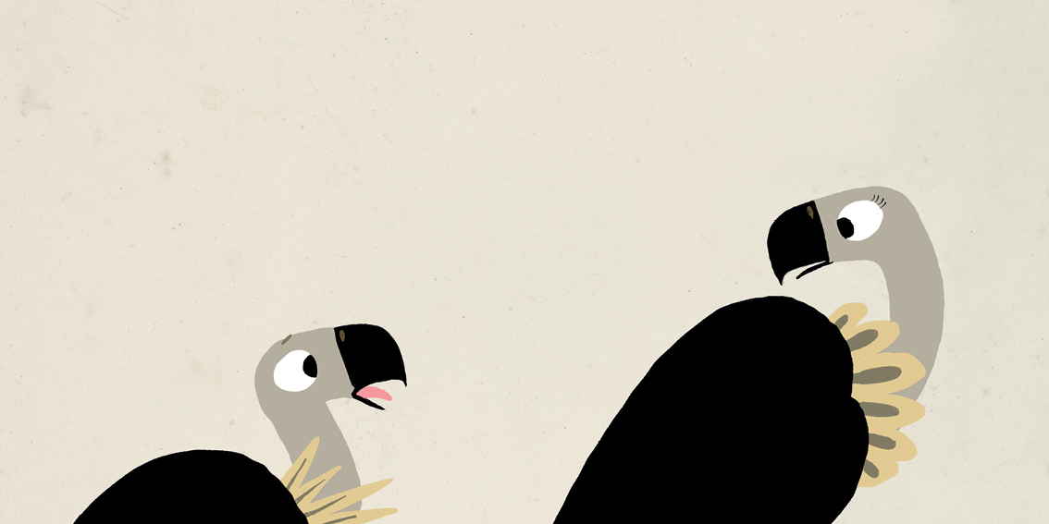
“我知道，”秃鹫妈妈说，“死亡是很难理解的，也是非常令人伤心的。但也是美丽的。”
“不可能，”小秃鹰说，“呕。”
“耐心等待吧，”秃鹫妈妈说，“我们很快就会再回到这里，到时候你自己就会意识到。”

Slide 9
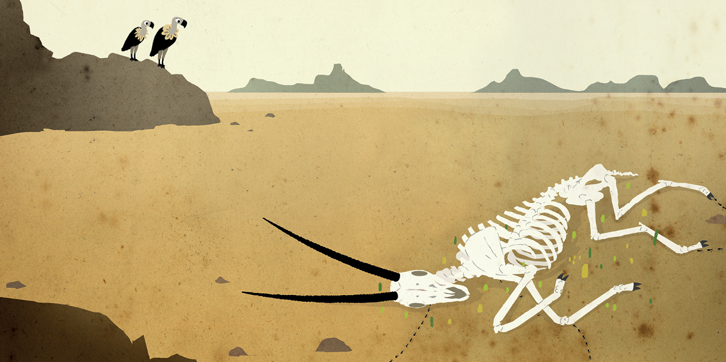
下个星期，他们拜访了死羚羊。
它的骨架干净洁白，小小的植物在骨头之间开始生长。

Slide 10
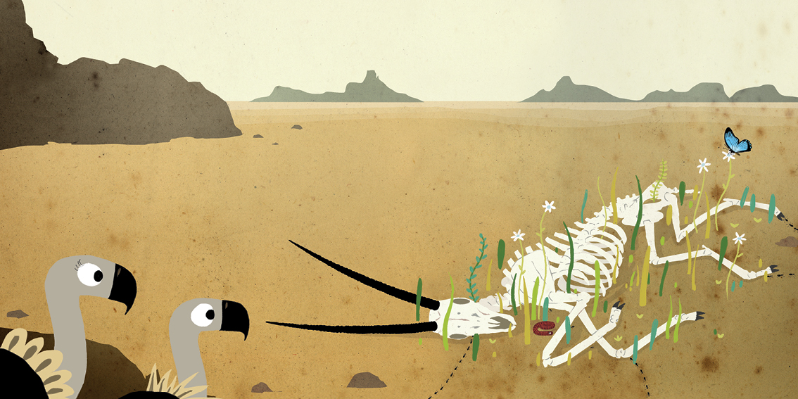
又过了一周，新芽长高并开花。一只蝴蝶停在花朵上采蜜；一头蜈蚣在植物的阴影里休憩。

Slide 11
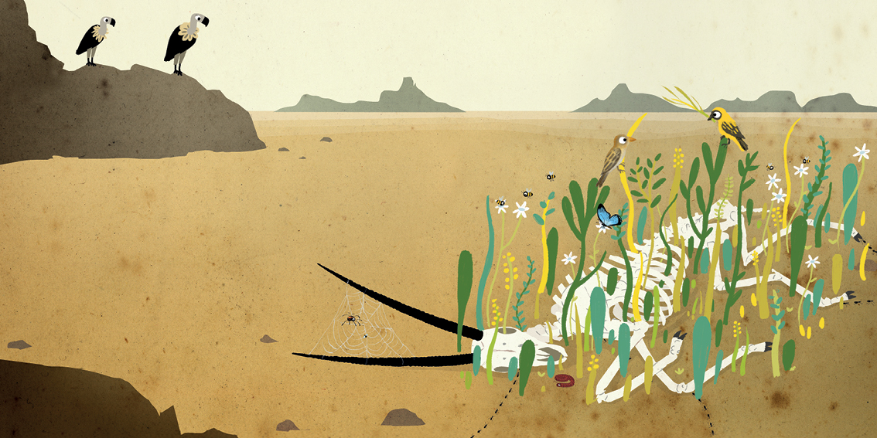
又过了一周，一对织布鸟正在采摘树叶，准备筑巢；蜜蜂们在花朵间采蜜；一只蜘蛛正在羚羊角上安新家。

Slide 12
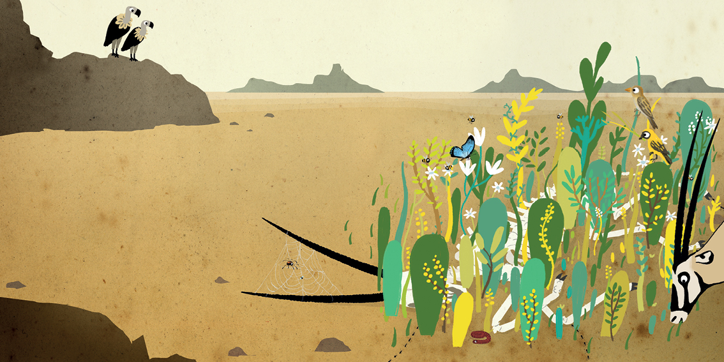
又过了一周，他们看到了一只小羚羊在啃食美味的新芽。

Slide 13
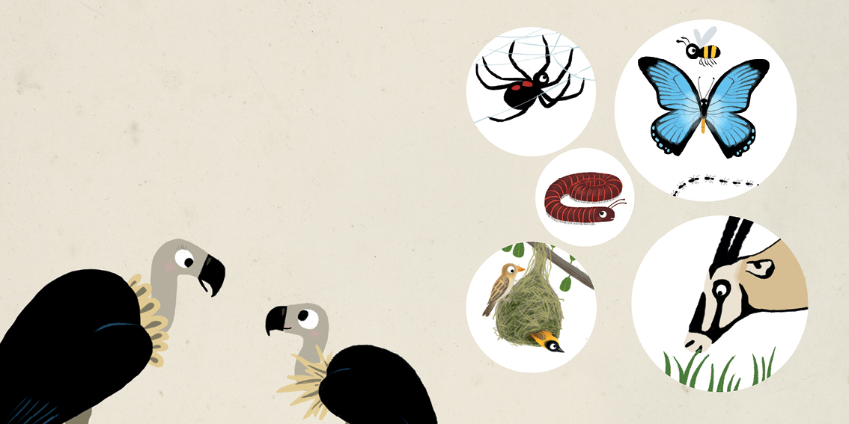
“你现在懂了吗。”秃鹰妈妈说，“看看这只死去的羚羊带来了什么。他给蜘蛛提供了一个家，给织布鸟提供了巢穴，给蜜蜂和蝴蝶提供了食物，给一只蜈蚣提供了庇护，还帮助了下一代羚羊成长。”
小秃鹰露出了微笑。

Slide 14
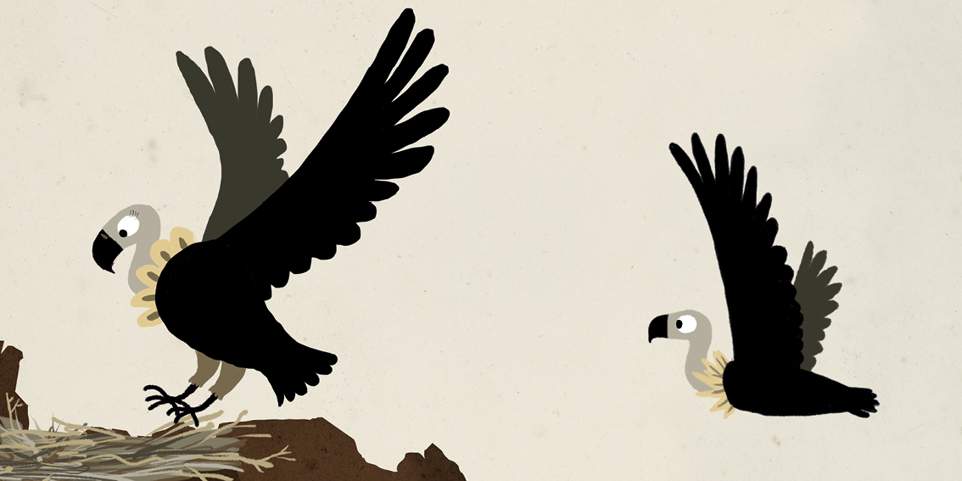
他俩飞回悬崖上高高的巢穴。

Slide 15
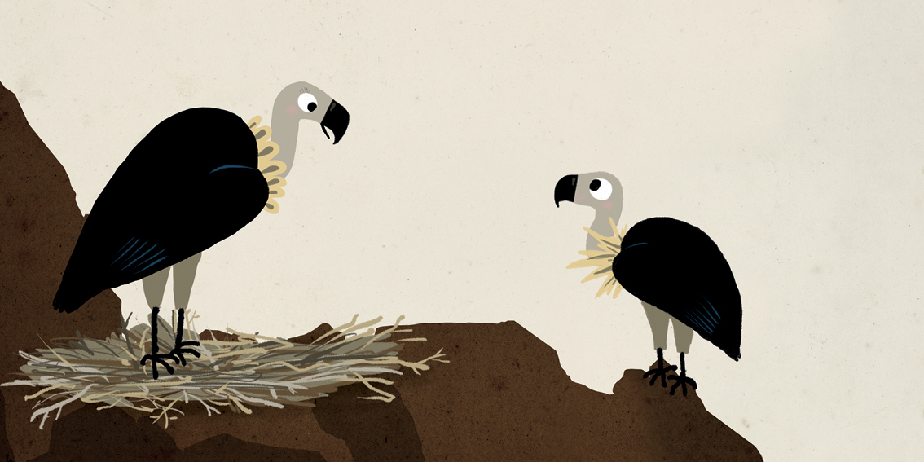
“我们死后，不仅是我们的尸体留下了，”秃鹰妈妈说，“我们还留下了我们的经验教训、我们的爱和我们的回忆。”

Slide 16
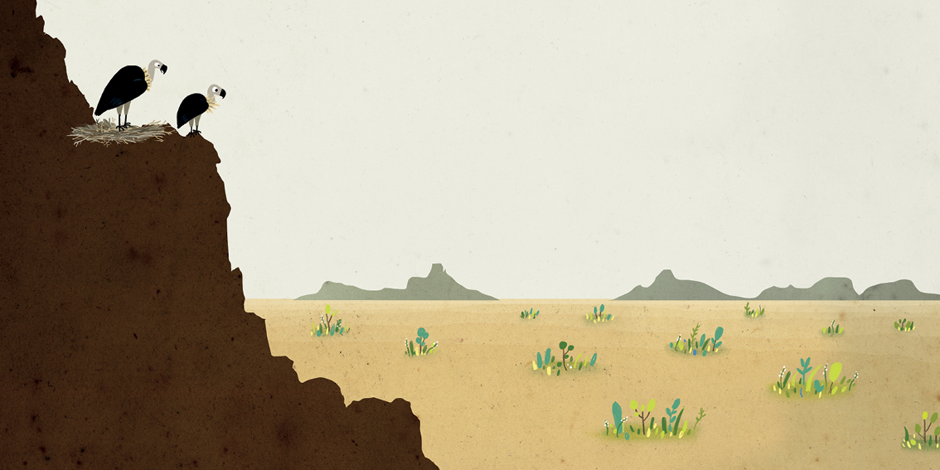
“我们将会把这些东西留在哪儿？”小秃鹰问。
“我们会把这些留在我们的孩子、我们的家人和朋友中。您已经是我在大地上的一块小绿地了，小秃鹫，你也会是，直到永远。”

